Slide 1
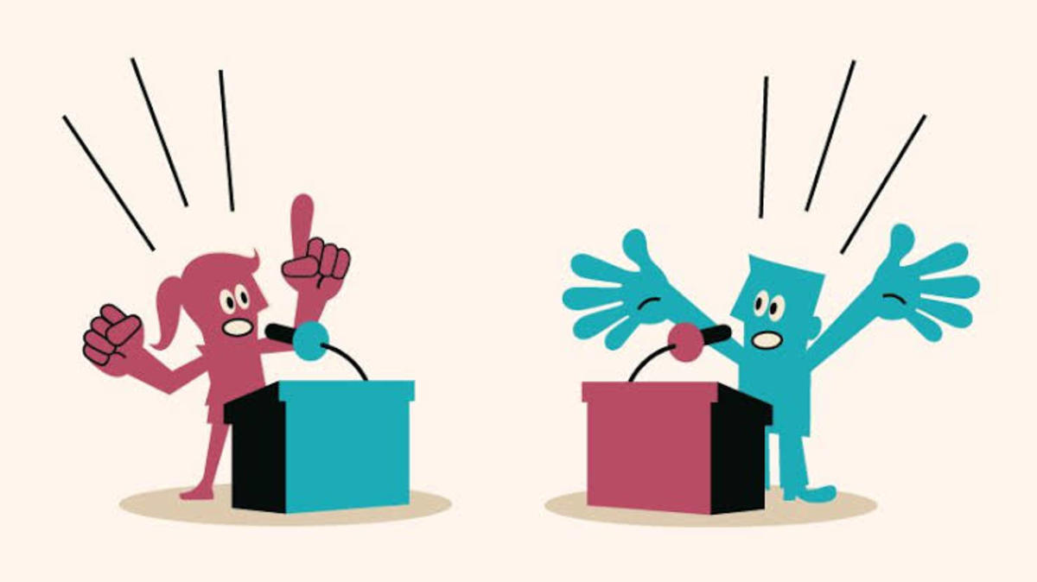

Slide 2
Debatte/kritisches Denken
Fünf logische Irrtümer, die in politischen Debatten oft verwendet werden und die es zu vermeiden gilt:
Was ist ein logischer Irrtum?

Slide 3
Debatte/kritisches Denken
(1) Red Herring Fehlschluss
Auch bekannt als: Irreführung, Nebelwand, Vernebelung des Problems, Nebensache und Chewbacca-Verteidigung.
Ein Red Herring-Argument wechselt das Thema und lenkt das Publikum vom eigentlichen Thema ab, um sich auf etwas anderes zu konzentrieren, bei dem sich der Redner wohler und sicherer fühlt.
(2) Strohmann-Argument
In Großbritannien auch als Tante Sally bekannt.
Ein Strohmann-Argument ist eine absichtliche Falschdarstellung der Position eines Gegners. Es stellt ein einfaches (und falsches) Ziel dar, das der Sprecher niederschlagen kann.

Slide 4
Debatte/kritisches Denken
(3) Dammbruchargument
Auch bekannt als absurde Extrapolation, dünne Kante des Keils und Kamelnase unter dem Zelt.
Ein Dammbruch-Argument ist eine Version eines Red Herring. Dies ist insbesondere eine Behauptung, dass eine Politik, die einen kleinen Schritt in eine Richtung macht, zu einer Kette von Ereignissen führt, die zu drastischen Veränderungen führen kann.
(4) Zirkelschluss
Auch bekannt als: Ausgangspunkt, Zirkelschluss; Was war zuerst – die Henne oder das Ei?
Bei dieser Argumentation wird die Schlussfolgerung in einer der Prämissen des Arguments angenommen, und diese Prämisse wird nicht durch unabhängige Beweise gestützt und deswegen als Zirkelschluss bezeichnet, alles beginnt und endet an derselben Stelle.

Slide 5
Debatte/kritisches Denken
(5) Post-Hoc-Irrtum
Aus dem lateinischen „post hoc, ergo propter hoc“, was „nach diesem, also deswegen“ ist auch bekannt als falsche Ursache.
Irrtümer treten auf, wenn ein Argument mit unlogischen Argumenten vorgebracht wird. Post hoc ist ein Trugschluss, bei dem man argumentiert, dass ein Ereignis vor einem anderen aufgetreten ist und das erste Ereignis das andere verursacht hat. Dies ist nicht immer der Fall.
Wählen Sie den richtigen Irrtum! QUIZ!!

Slide 6
Debatte/kritisches Denken
Ein kritischer Denker kann
wichtige Fragen und Probleme klar und präzise· formulieren,
wichtige Informationen sammeln und bewerten , indem er/sie abstrakte Ideen verwendet, um diese effektiv zu bewerten,
gut begründete und geprüfte Schlussfolgerungen·entwickeln,
Annahmen, Implikationen und angemessene Konsequenzen erkennen und einschätzen,
effektiv mit anderen kommunizieren,
Fehlschlüsse des kritischen Denkens vermeiden (Nachdenken durch Analysieren der Situation),
und ist offen für alternative Sichtweisen;

Slide 7
Von der Europäischen Union finanziert. Die geäußerten Ansichten und Meinungen entsprechen jedoch ausschließlich denen des Autors bzw. der Autoren und spiegeln nicht zwingend die der Europäischen Union oder der Europäischen Exekutivagentur für Bildung und Kultur (EACEA) wider. Weder die Europäische Union noch die EACEA können dafür verantwortlich gemacht werden.

